Slide 1


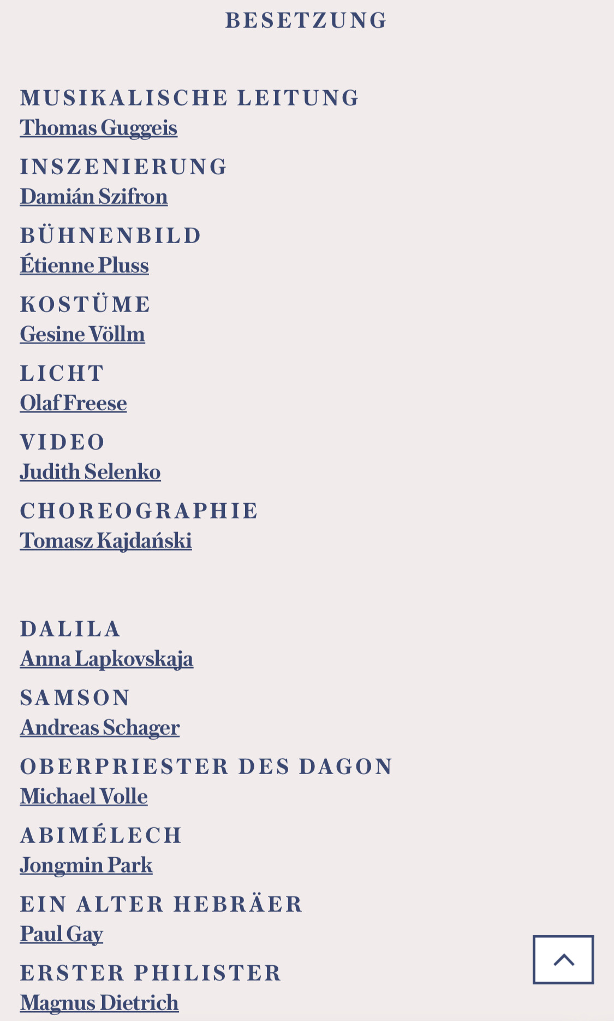
￼

Slide 2
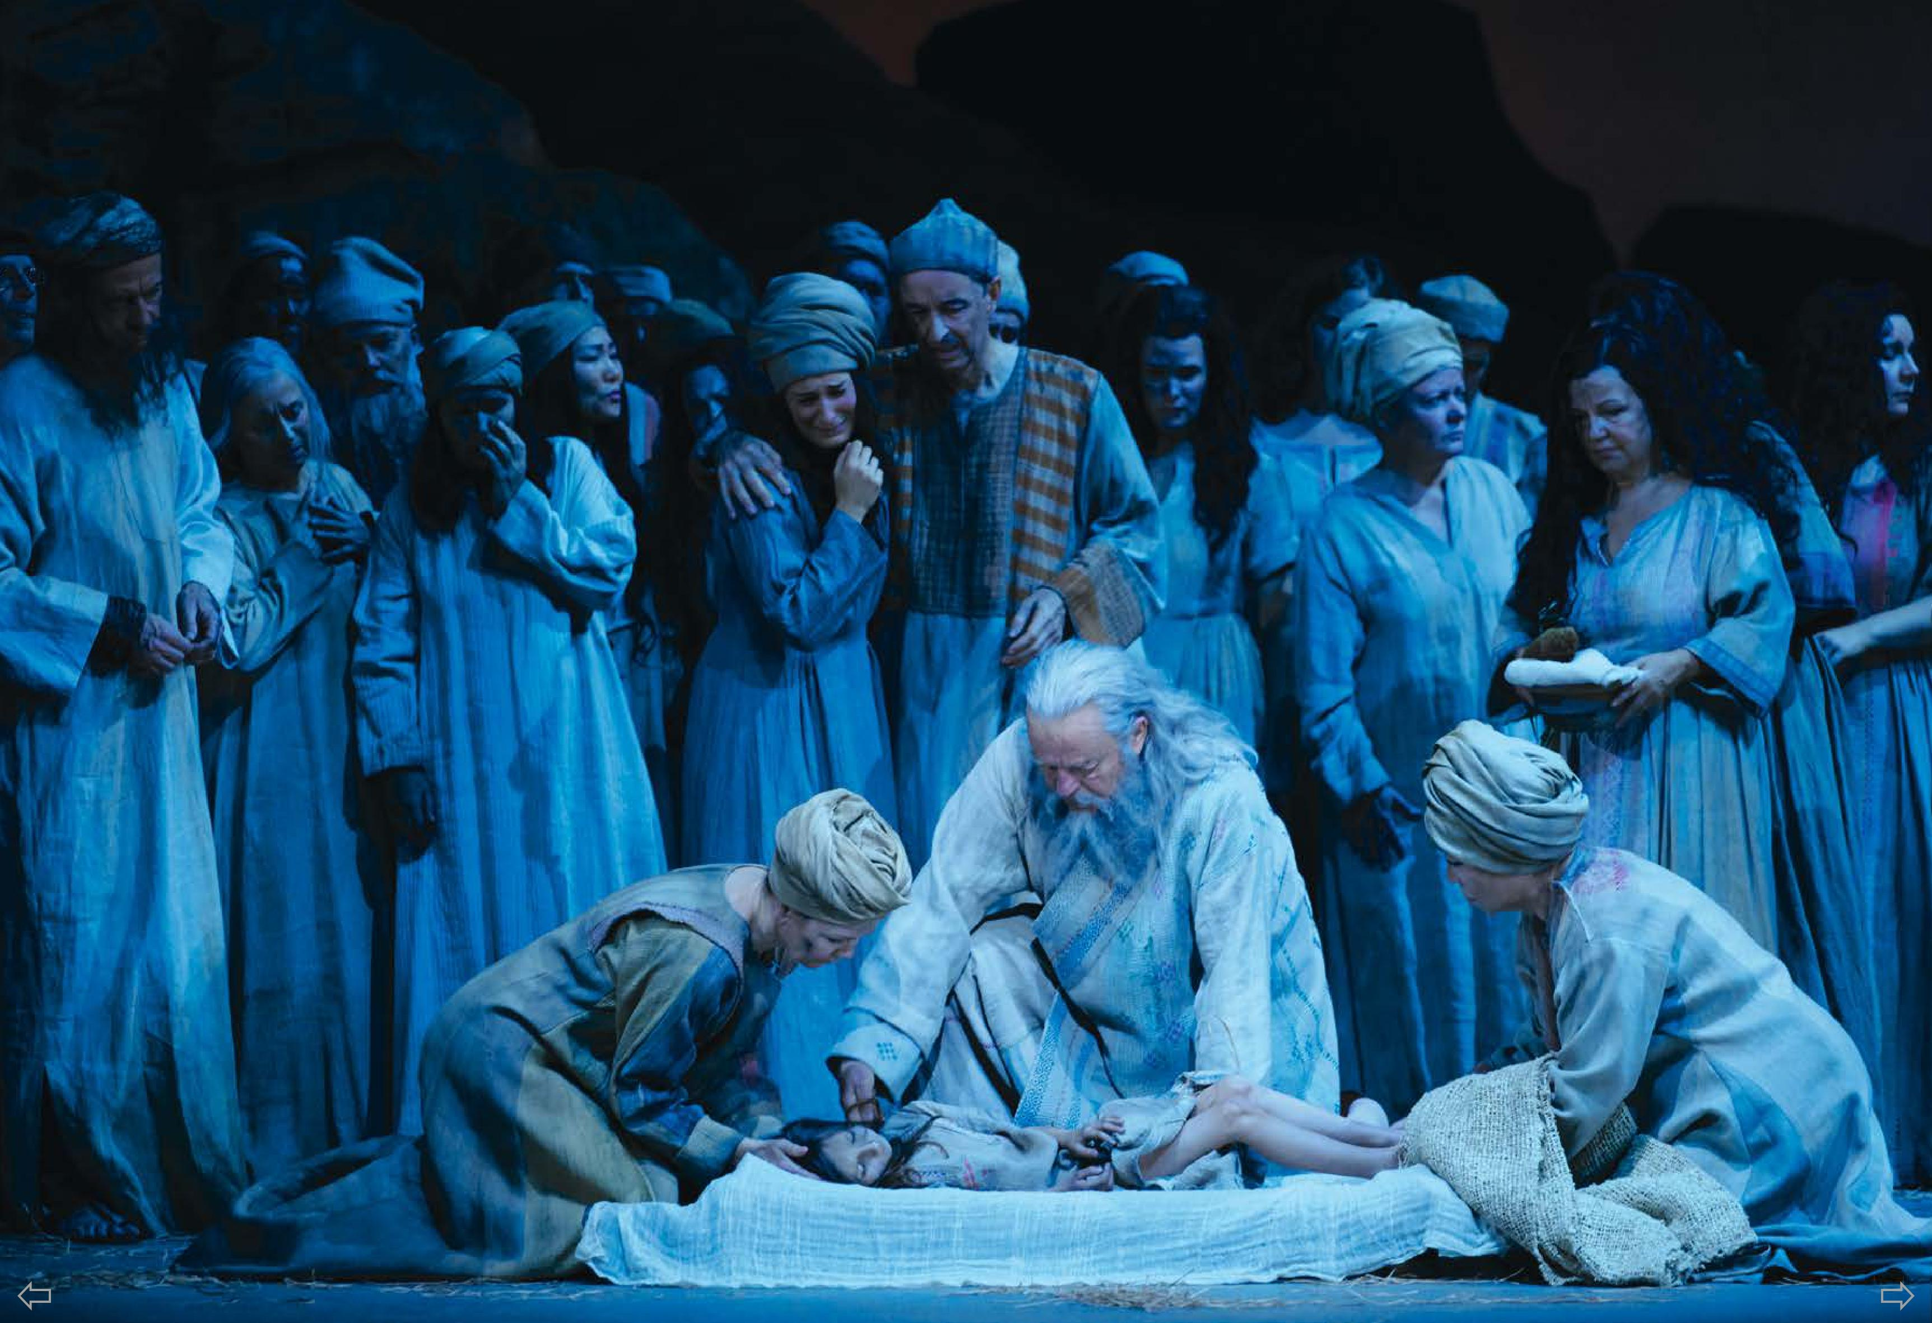
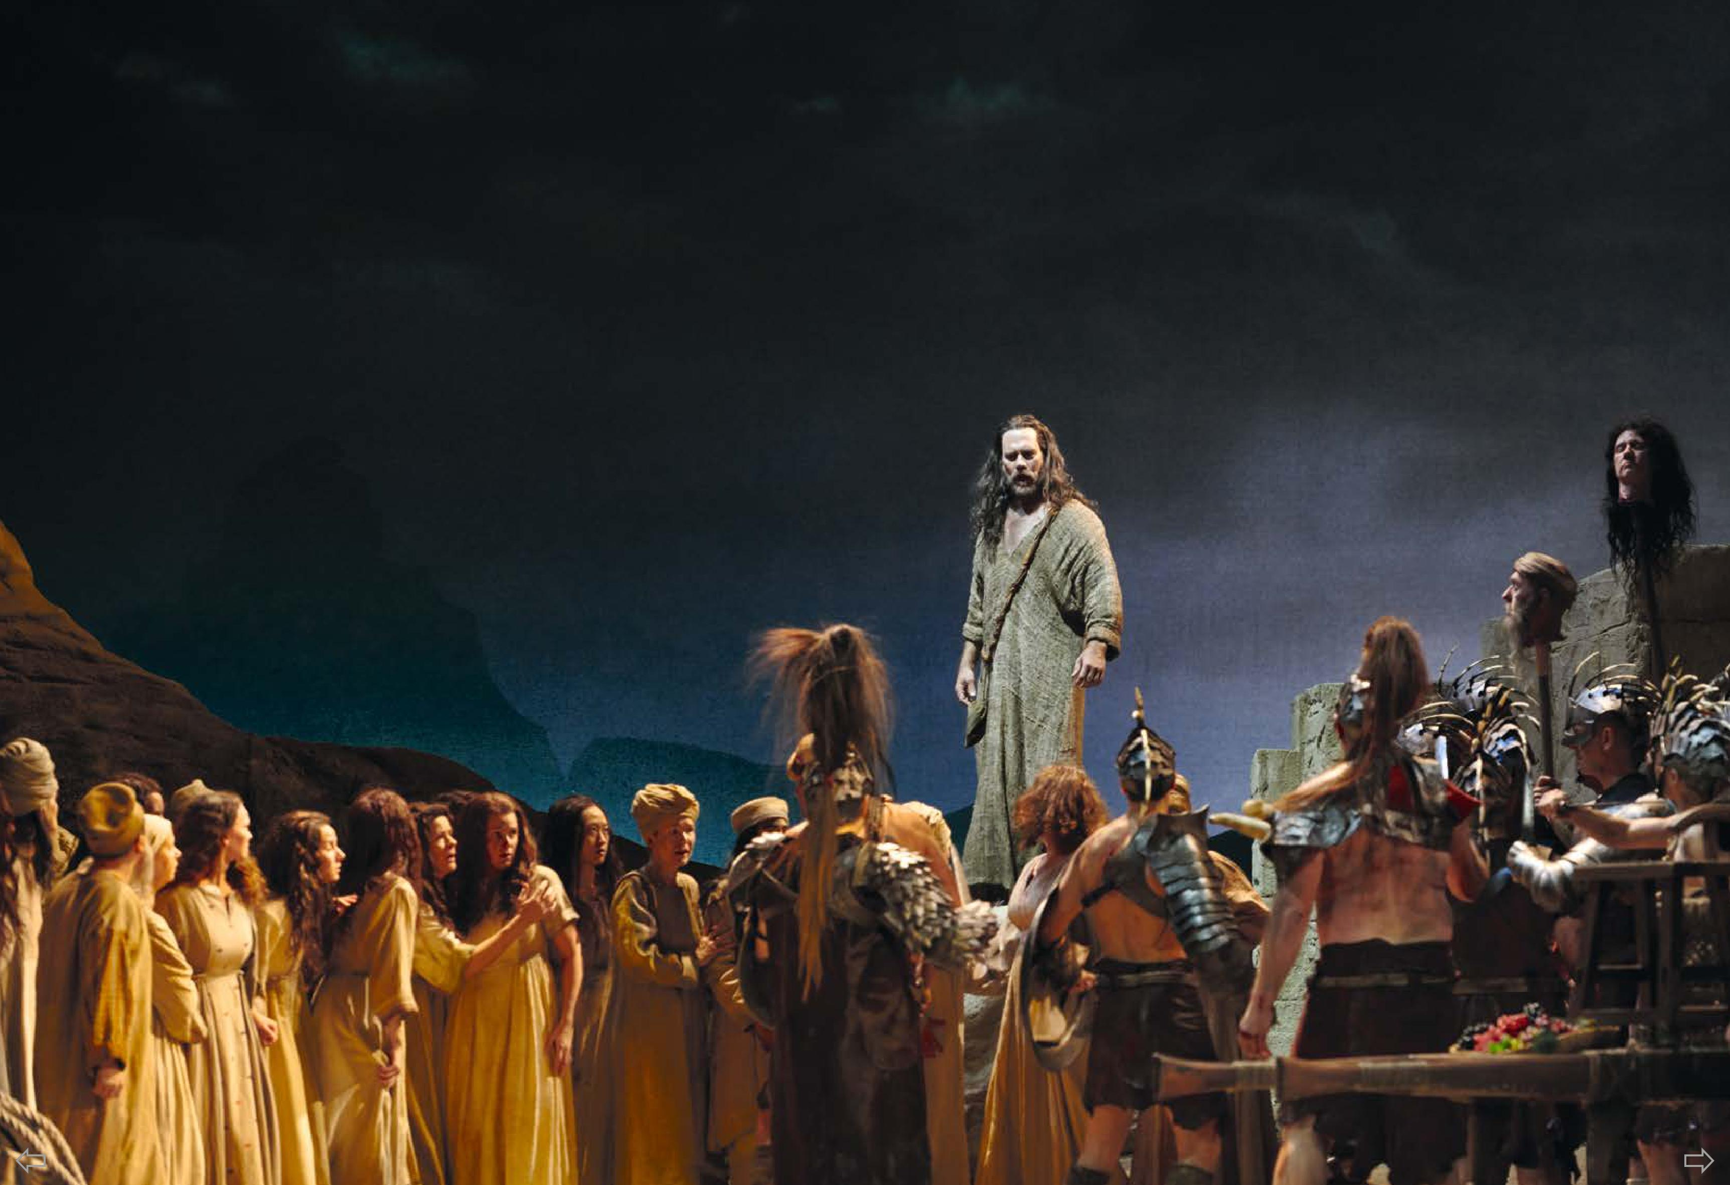
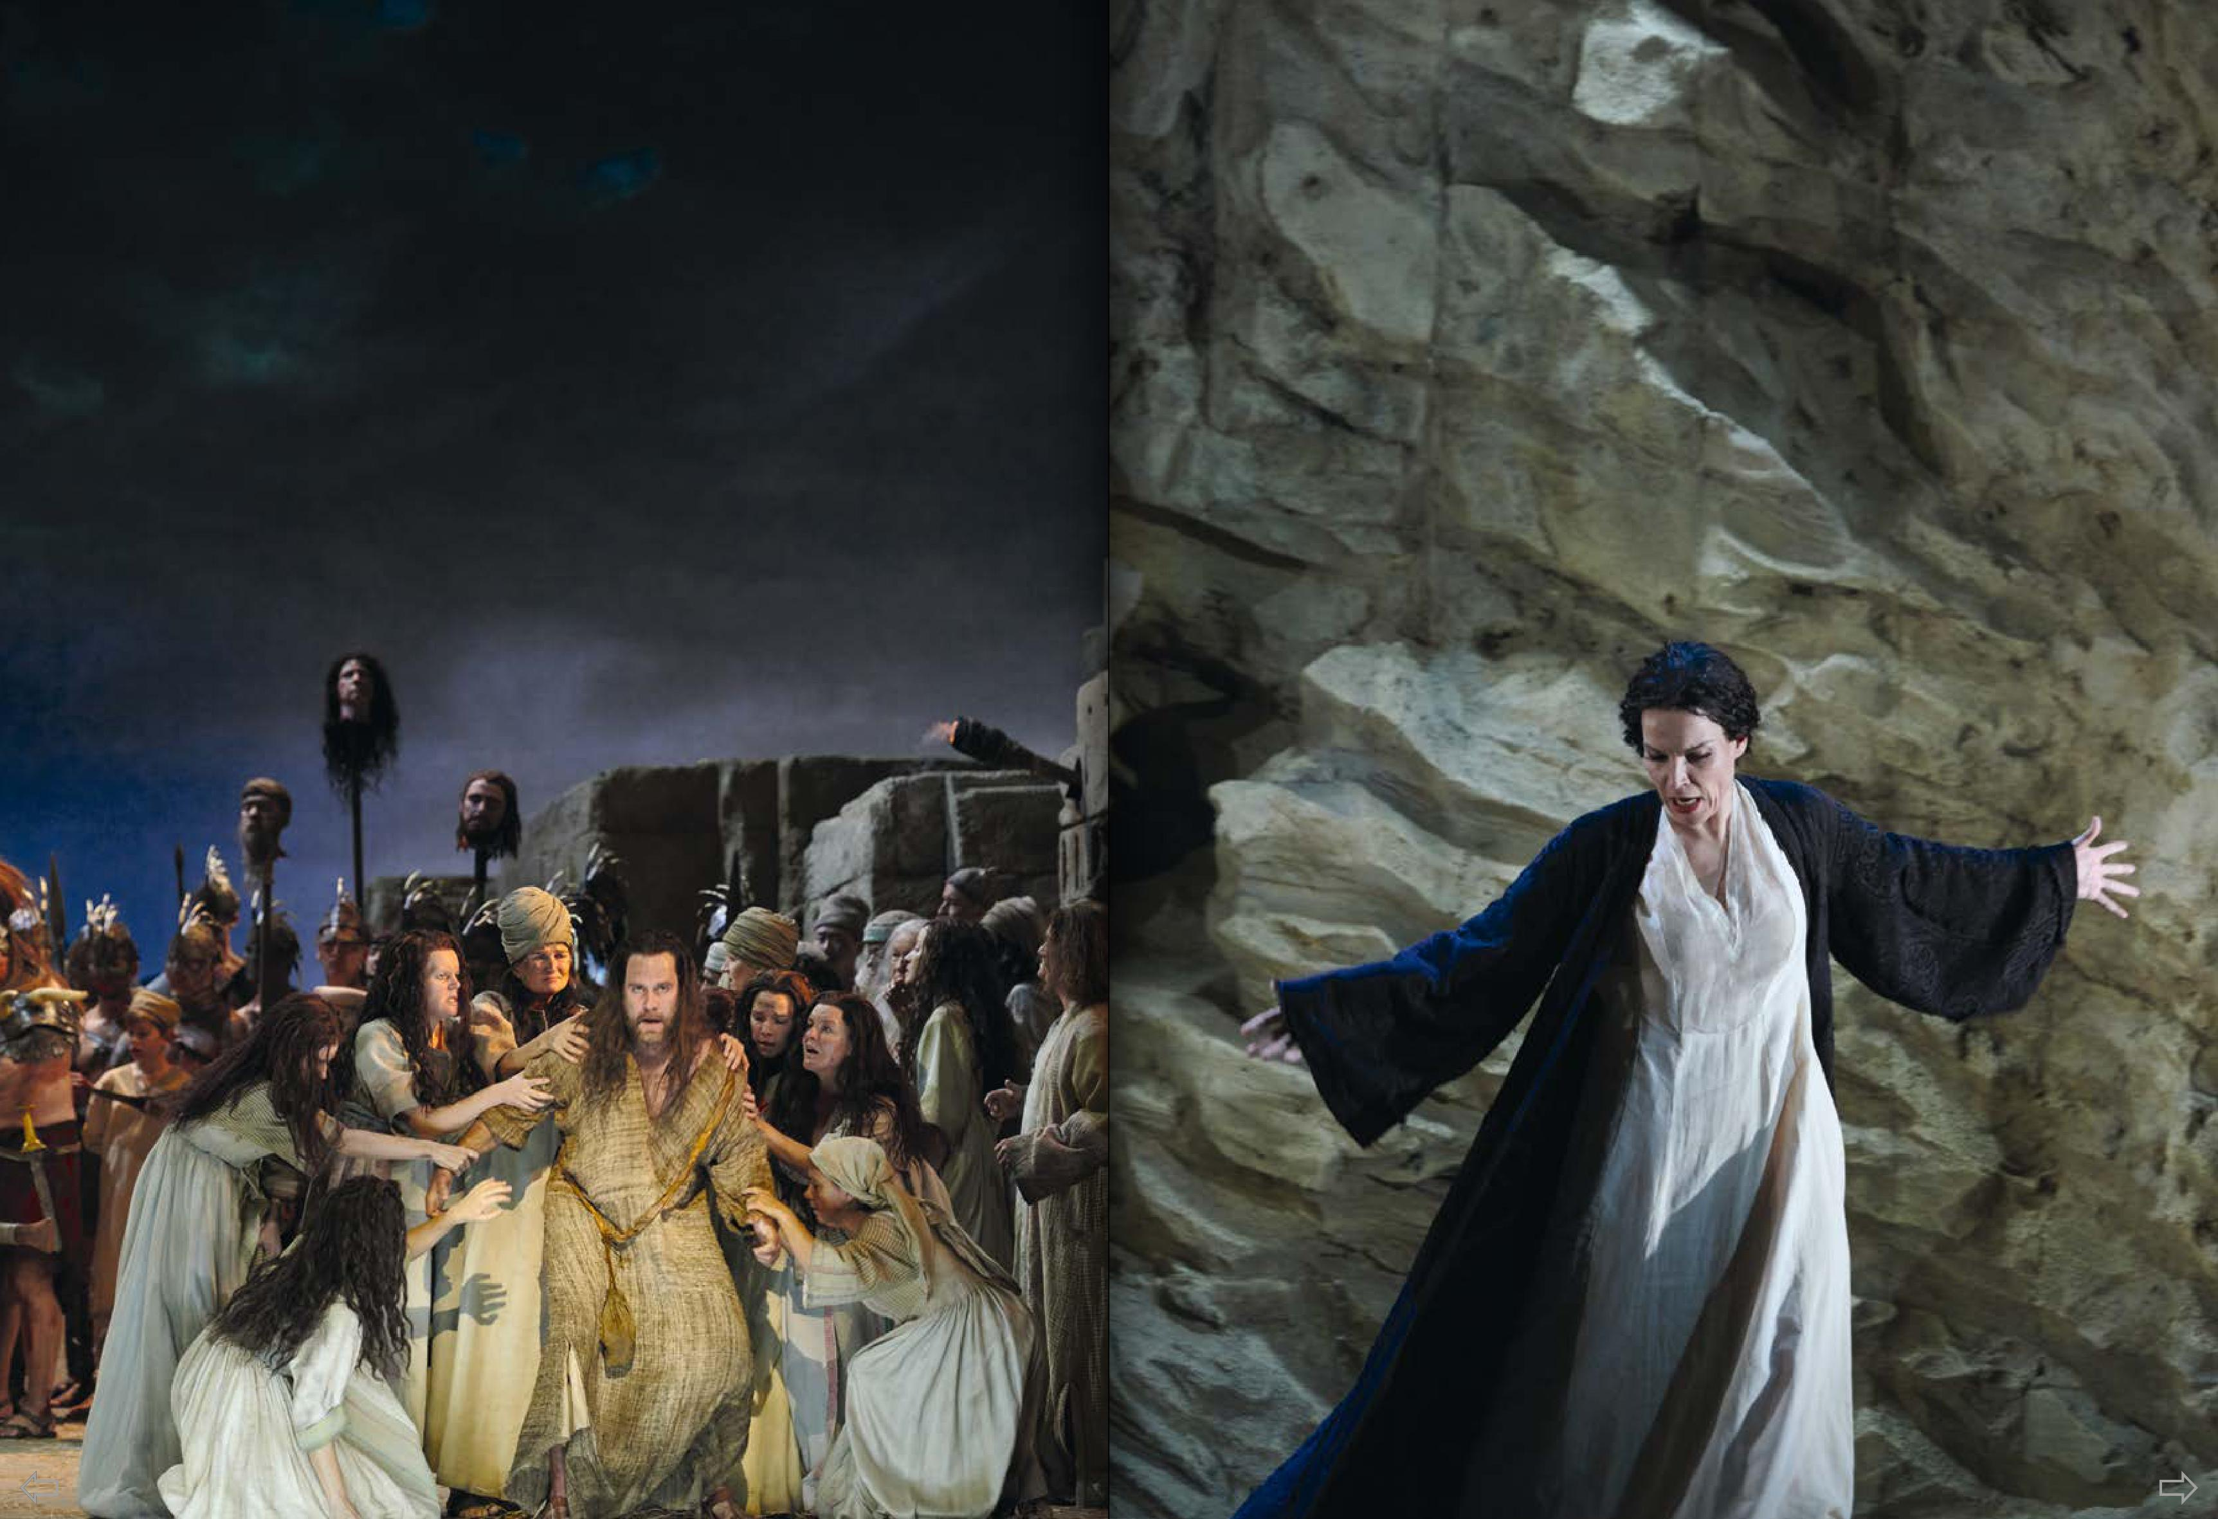
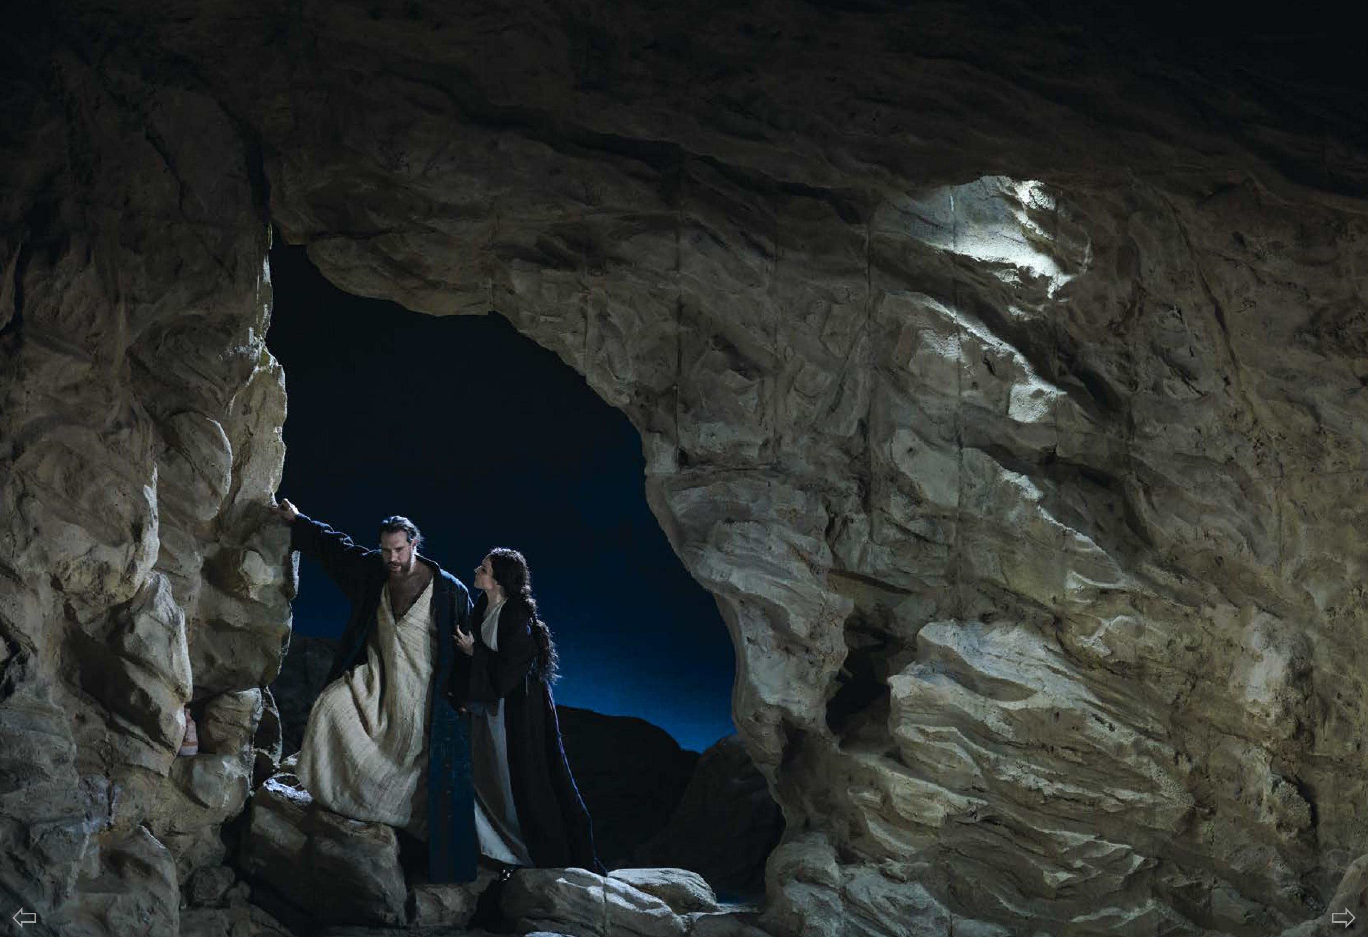

Slide 3
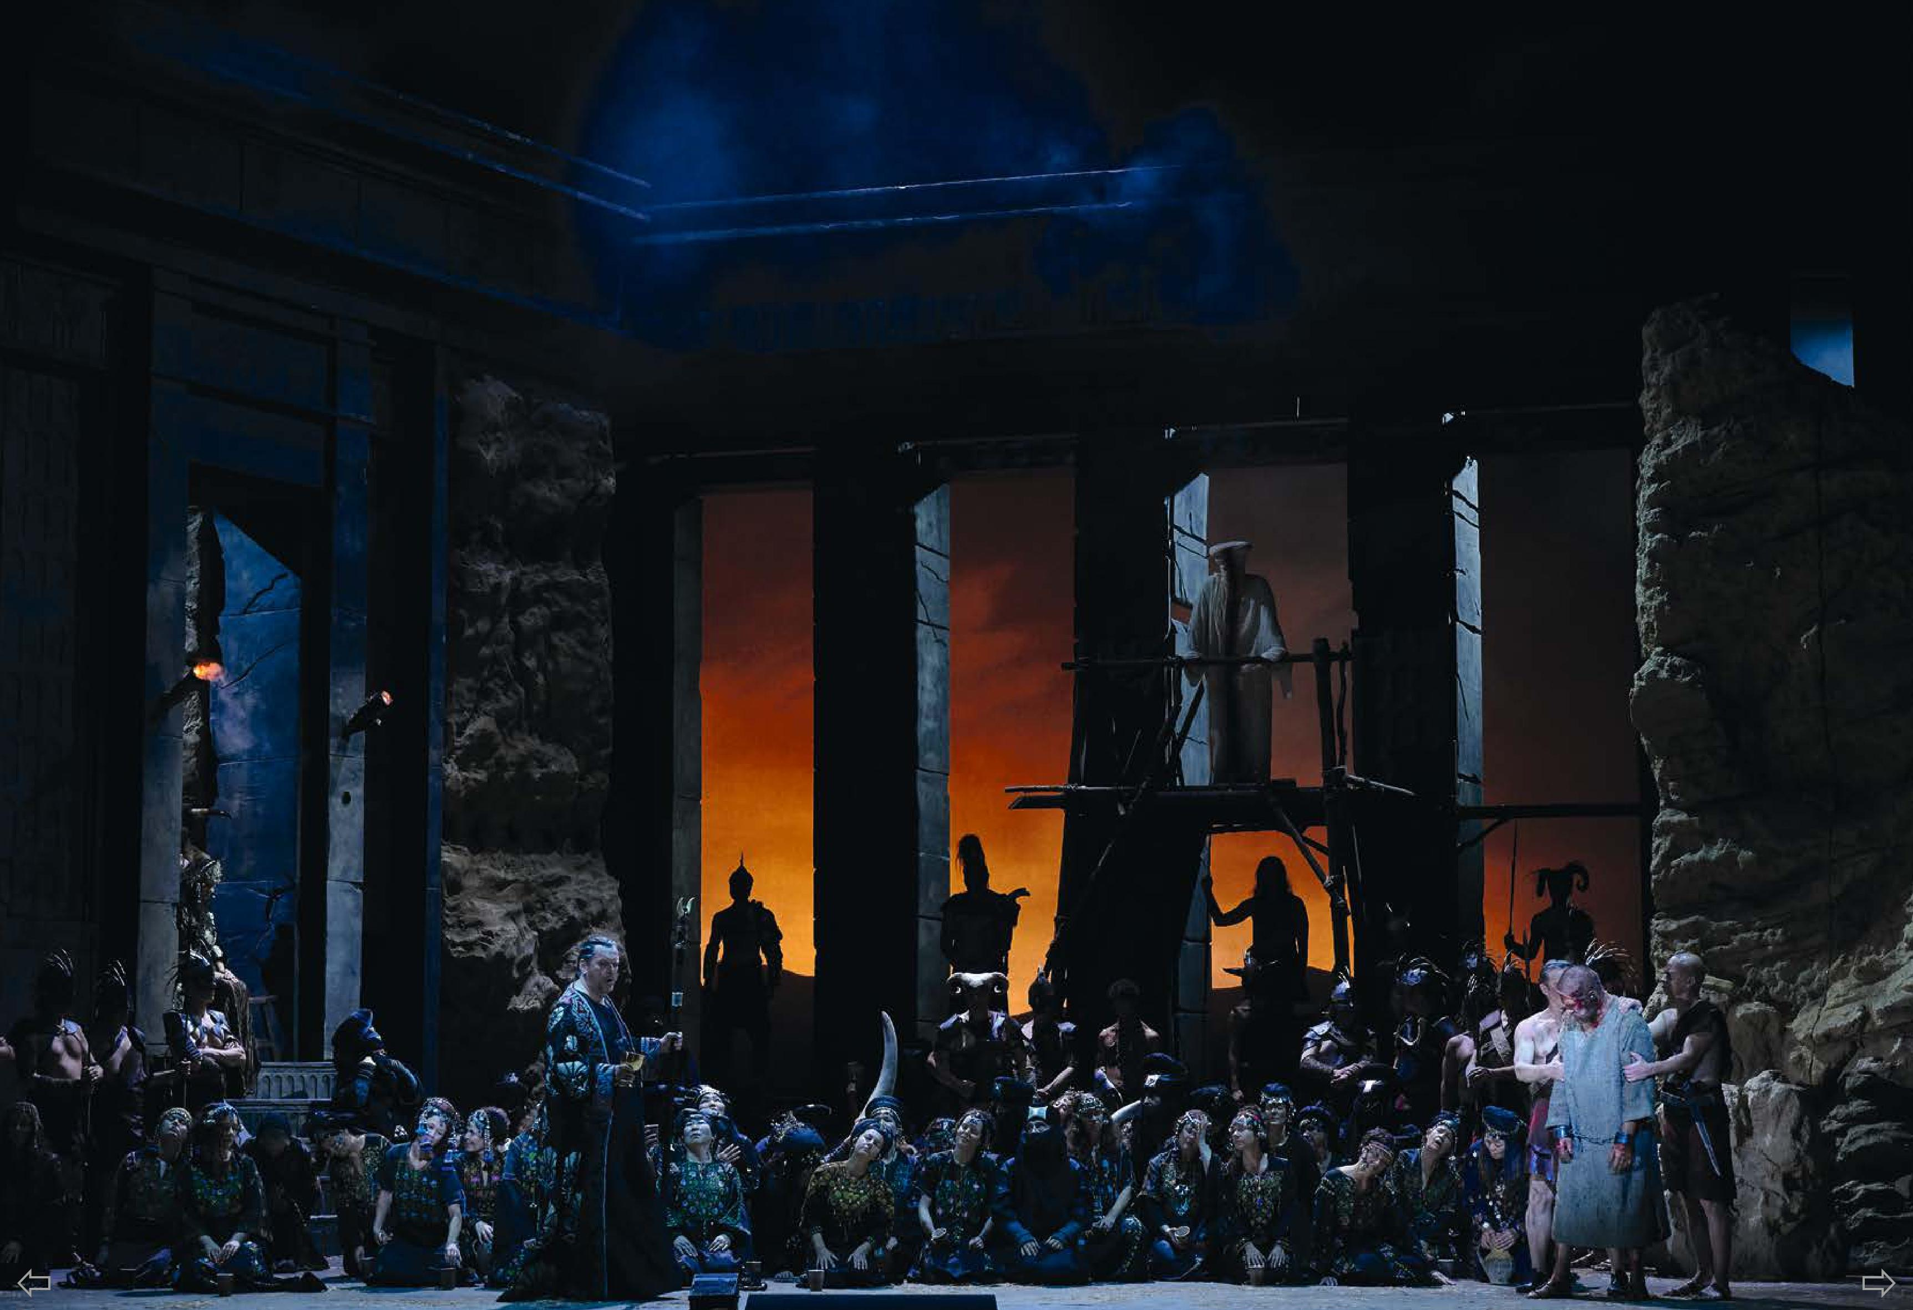
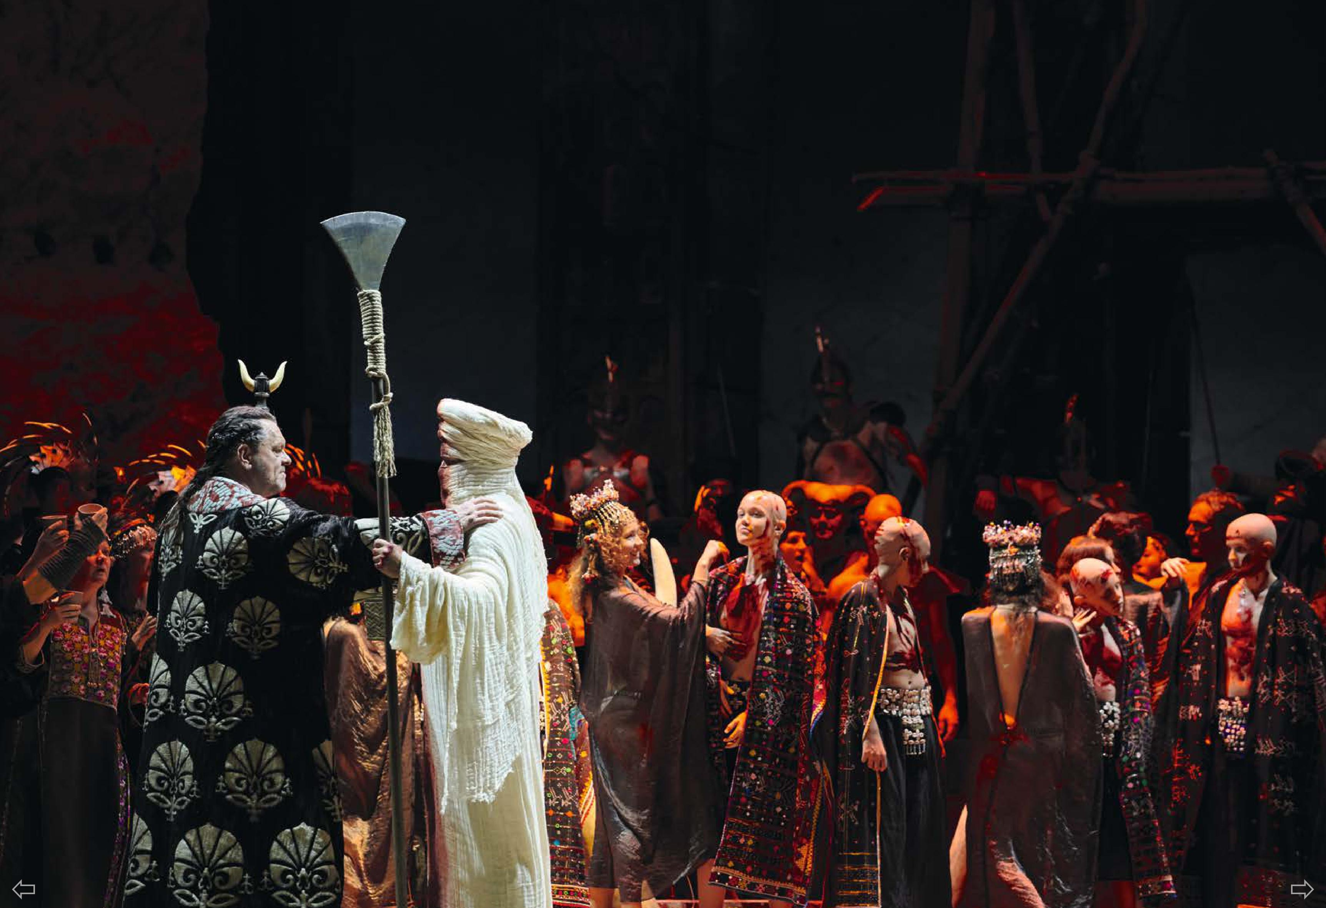
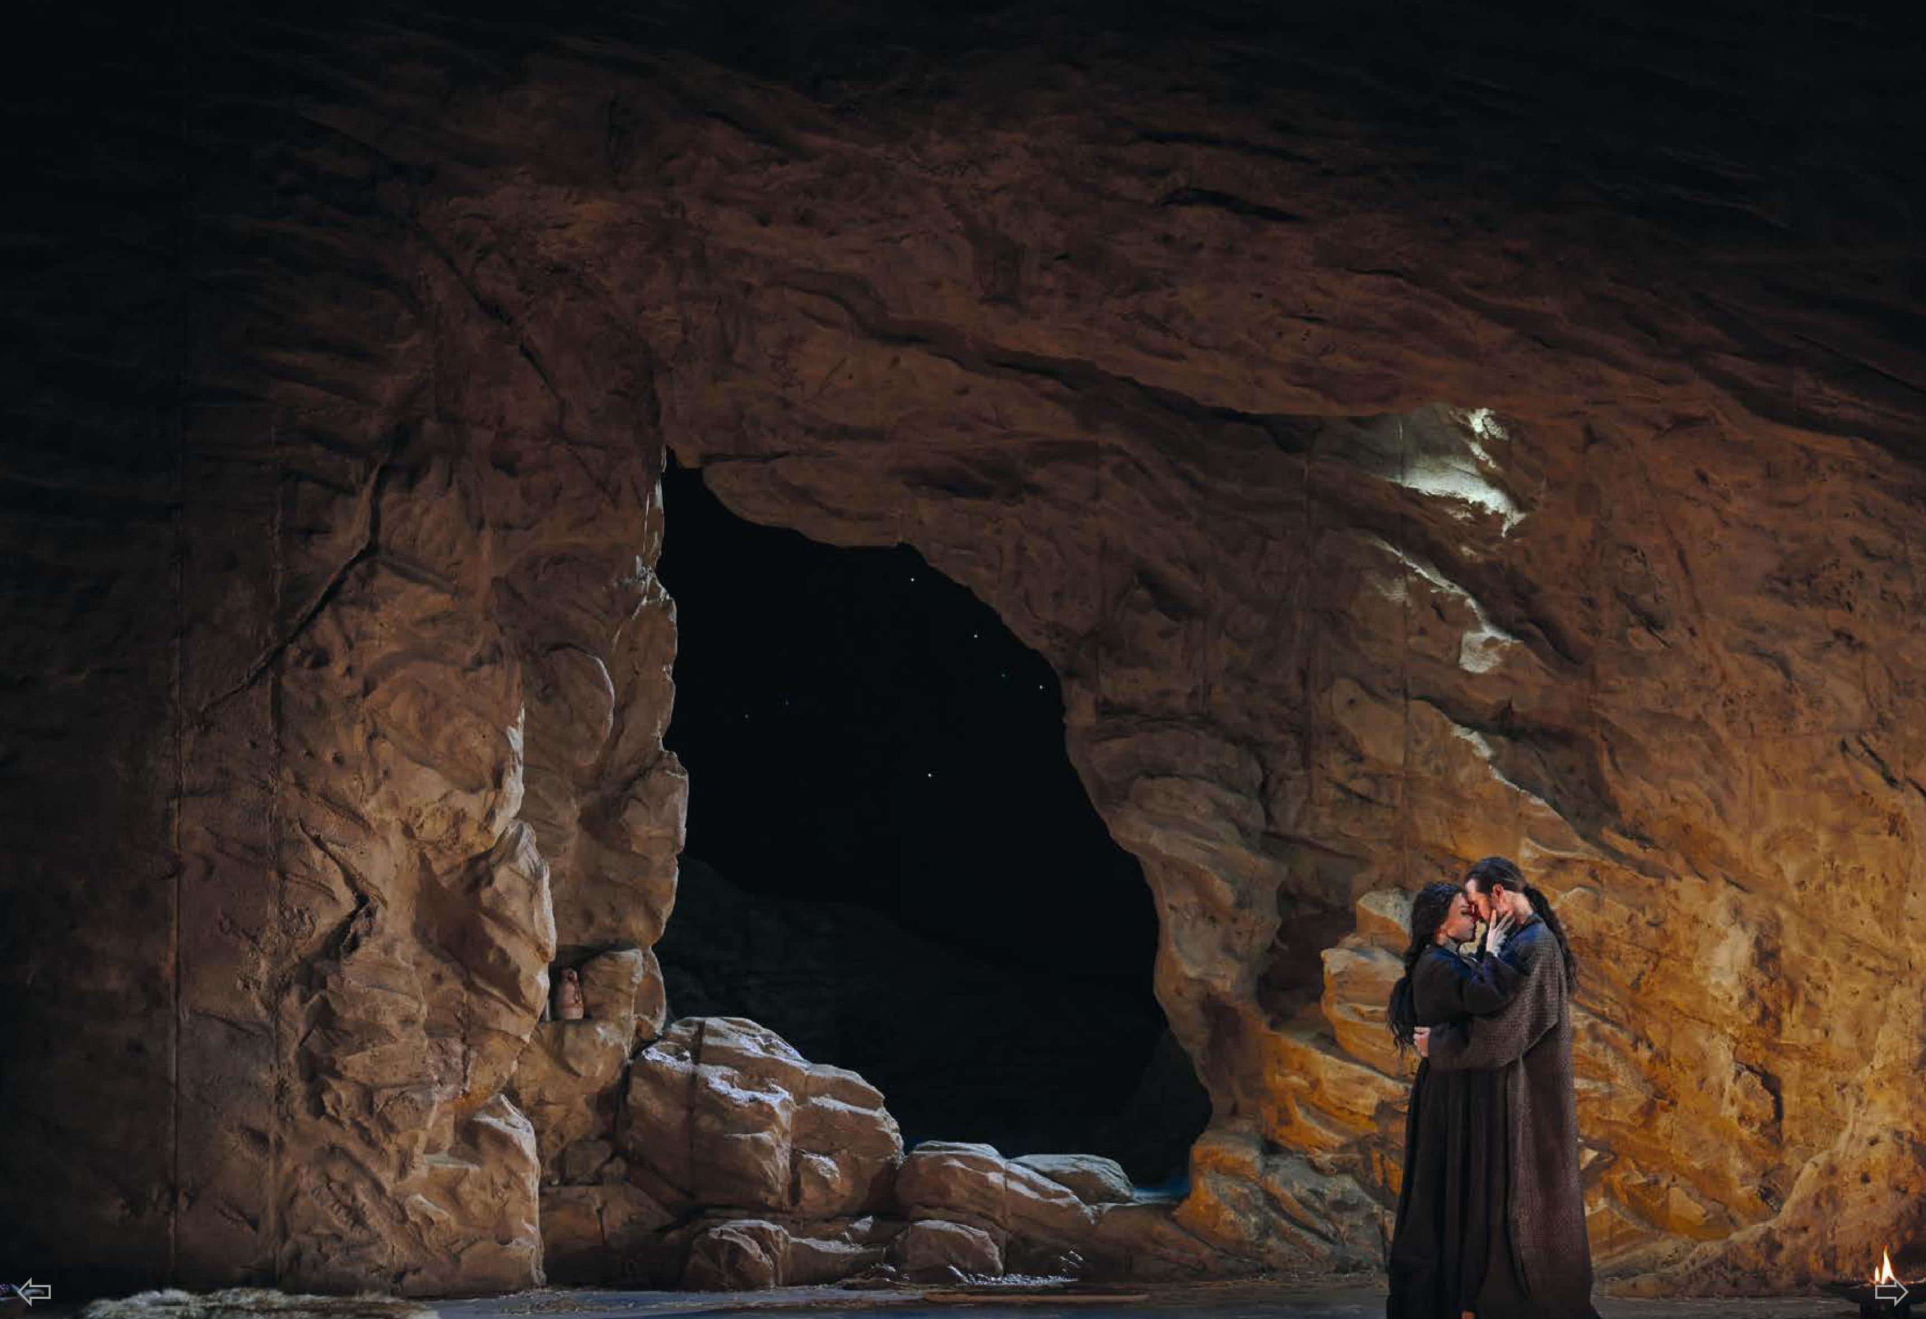
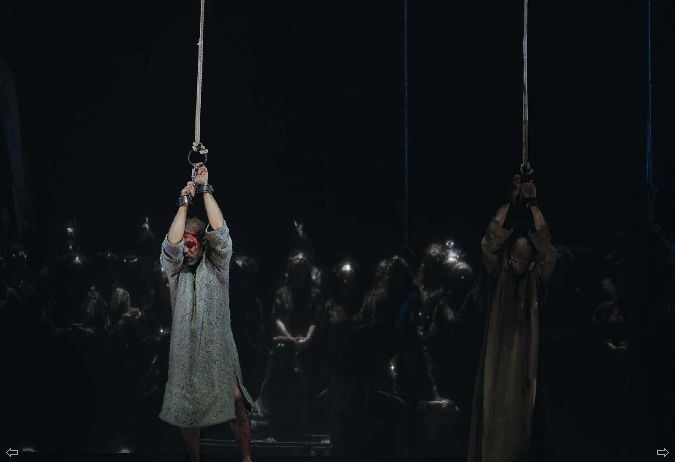

Slide 4
HANDLUNG
Act 1
希伯来人受到非利士人的压迫，向上帝求助。 参孙以其非凡的力量和英勇事迹而闻名，他鼓励他们并承诺拯救以色列人民。 加沙总督亚比米勒带着他的追随者非利士人出现。 他嘲笑希伯来人，蔑视他们的上帝无法将他们从囚禁中解救出来。 这激怒了参孙。 亚比米勒在战斗中被他杀死。 一位使者告诉非利士人，犹太人在参孙的领导下蹂躏了加沙地带。 当大祭司在受害者中认出亚比梅勒时，他诅咒参孙并发誓要报复。 希伯来人庆祝意想不到的叛乱。 大利拉来了。 参孙对她着迷，但古希伯来人警告他提防她。 他预言了参孙的命运。
Act 2
大利拉正在等待参孙。 然后达贡的大祭司出现了，他想通过阴谋赢得大利拉。 她应该从参孙那里探出他非凡力量的秘密，以打倒他。 当大利拉拒绝大祭司的钱时，大祭司质疑参孙对她的爱。 黛利拉开始怀疑与参孙幸福未来的可能性，并决定签订黑暗协议。 不久之后，参孙拜访大利拉，向她道别。 他被选中在与非利士人的战斗中解放他的人民。 大利拉对参孙在执行任务时丝毫没有退缩感到失望，觉得自己的背叛决定是正确的。 在热情的爱情和神圣的义务之间摇摆不定，萨姆森变得虚弱。 黛利拉敦促他告诉她这个秘密，以证明他的爱：参孙非凡的力量在于他的头发。 大利拉趁机剪掉头发，参孙无奈任凭敌人摆布。
Act 3
参孙在非利士人的囚禁中被弄瞎了头发。 他在那里哀叹自己的命运。 士兵带领他进入圣殿，非利士人在那里庆祝他们的胜利并尊崇他们的神大衮。 他在那里被人群嘲笑。 黛利拉声称她从未真正爱过他。 当非利士人试图强迫他尊敬达贡时，他恢复了力量并导致圣殿倒塌。
J B »Samson et Dalila« 是一部浪漫的歌剧，有大型合唱场景、对状态的抒情描述和动感十足的场景。 和电影有什么关系？ 你在哪里看到电影和歌剧之间的接口？
D S 首先，歌剧和电影结合了所有其他艺术：音乐、文学、戏剧、绘画和舞蹈。 在电影中，摄影被添加为先于它的媒介。 假设歌剧和电影的共同目标是扩大观众的感官领域。 在某种程度上，上演歌剧就像在没有相机的情况下拍摄电影。 更重要的是，在经历了这次非常丰富的经历之后，我似乎很清楚电影作为一种媒介已经被那些早在几个世纪前就开始制作歌剧的人所想象或渴望。 特写、蒙太奇、溶解、慢动作：所有这些现代资源都已经存在。 顺便说一句，当我得知圣桑是第一位为电影配乐的主要作曲家时，我感到很惊讶
J B 你的电影和电视剧经常讲述反抗制度、反社会、反不公正、反抗我们在现实生活中遇到的敌意的人——通常与黑色幽默相结合。 这些主题与旧约士师记的故事背景有什么关系？
D S 在我看来 »Samson et Dalila« 是或者可以是颠覆性的。 参孙在对他的人民的忠诚和对这个奇怪的、不寻常的女人的吸引力之间分裂，他们——就像他们今天所做的那样——觉得有权判断他们的爱和性，这驱使他改变他的信仰和本性去质疑。 或者说，这个美人让他有所思。 显然，这对他来说不算什么。 他可以杀戮和毁灭； 他生来就是为了保护自己，而不是为了照顾自己。 圣经故事可能是作为反对同化的宣言而写的。 这是一个警示故事，“不要爱上一个陌生人，因为你会破坏你的传统，给爱你的人带来无尽的痛苦。”但就像经得起时间考验的文化的任何其他部分一样，他隐藏了相反解释的关键
JB 为什么希伯来人和非利士人的文化、信仰和传统不仅是避难所和身份认同的地方，而且还是监狱？ Delilah 在这里作为一个不适合系统的角色出现..
D S 我认为他们中的任何一个都不适合该系统。 我会更进一步：我相信我们没有人适合任何系统。 我们是具有不同需求和愿望的基因的独特组合。 就像植物一样：有些生长在阴凉处，有些则需要更多光照。 有些生活在沙漠中，有些生活在冰中。 无论我们多么不同，人类总是试图被当权者驯化。 在我看来，Samson et Dalila 通过文字，但更多的是通过音乐来表达，爱是无法被驯化的
J B 那么大利拉为什么背叛参孙？
D S 参孙所经历的隐秘斗争是要么保持神童的身份——一个注定要一遍又一遍地重复他的行为以充实他的主人的马戏团怪胎——要么成为一个有权找到自己的方式并掌握自己的命运。 他付出了代价，不是因为他告诉了达丽拉他的秘密，而是因为他没有真正向她敞开心扉的条件。 大理拉斯困境具有不同的性质。 她就像火：它可以温暖、保护、提供快乐和庇护，也可以燃烧你。 中间没有任何东西。 她爱参孙，她知道他爱她。 但她无法忍受他在他的人民面前感到内疚，为自己的感情感到羞耻，对他的上帝如此顺从，这就是她开始恨他的原因。 痛苦逐渐使她成为大祭司的牺牲品，大祭司利用她来增加权力。 但最终，非利士人的神大衮或希伯来人的神耶和华都没有代表真理。 唯一的真神是爱的神。 它没有形式，但当两个灵魂深深相连时，无论是恋人、歌手还是音乐家，它都是清晰可触的。 它既不是一个也不是另一个。 正是这第三个美丽而可怕的存在可以改变世界。 通过艺术、高山、火光、行云流水、太阳、月亮、彩虹，以及数百小时的排练，我们试图捕捉其中的一点点
B 自由、平等和文化认同的问题揭示了暴力和压迫的机制，而不仅仅是作为过去的遗物。 参孙作为一个履行父权社会强加的职责的坚强英雄，以及作为经常被描绘成异国情调的蛇蝎美人的黛利拉，在多大程度上是产生摩擦的根源？
D S 保护我们的一切也包围着我们。 窗户上的栏杆挡住了我们的视线。 计算机上的防病毒程序正在减慢它的速度。 所有药物都有副作用，有时它们造成的伤害超过了它们旨在对抗的威胁。 《Samson et Dalila》的核心不是一个爱情故事，而是一个关于压抑爱情的故事。 这是关于真正分享的恐惧。 害怕和别人在一起而不压抑他或她。 这是关于男人和女人与各自社会的斗争，但归根结底是男人和女人之间的斗争。 对我来说，Samson 和 Delilah 是平等的。 在一个抵制平等的世界里平等。 黛利拉就像参孙； 只是她不需要体力。 她的内心足够强大。 如果这两个角色接受了他们真正的需求，他们本可以建立一个新的帝国。 与那些为捍卫自己的文化而战的人相比，他们更好、更自由、更开放。 其中之一，非利士文化，是极其暴力和侵入性的。 另一个是希伯来人，他们极度自我保护和防御。 我喜欢将参孙和大利拉视为新时代的创始人。 一个从未到来但我们都知道是可能的更好时代

Slide 5
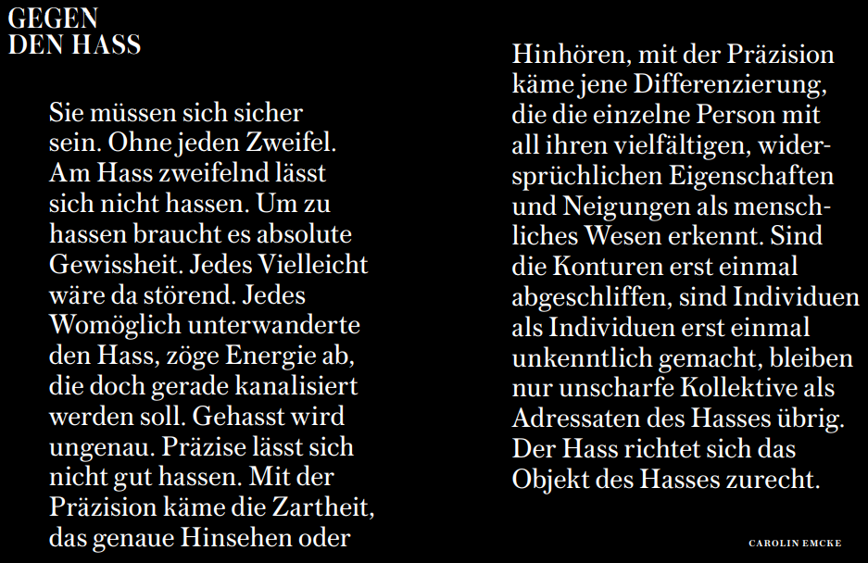
你必须确定。 毫无疑问。 疑恨不能恨。 恨你需要绝对的确定性。 任何可能都会令人不安。 任何可能都会颠覆仇恨，消耗即将被引导的能量。 恨变得不精确。 精确不是讨厌的好东西。 精确会带来精致，仔细观察或倾听；精确会产生差异化，即识别具有所有不同的、矛盾的品质和倾向的个人作为一个人。 一旦轮廓被抹平，个人就不再是个人，只有模糊的集体仍然是仇恨的对象。 仇恨纠正仇恨的对象
达利拉是谁？ 作为穿着睡衣的性欲亢进的洛丽塔，或者作为用她的诱惑艺术打倒预言英雄参孙的冷血妓女，达丽拉在许多解释中都被赋予了一个或另一个角色。 在士师记第 16 章中，大利拉本质上是一个深不可测的女人。 她个人的许多方面仍然没有说出来或表现出矛盾。 叙述者一次又一次地在故事的过程中留下空白，导致无法明确分配角色。 我们对黛利拉的社会身份、出身或性取向一无所知。 我们也不知道她是否真的拒绝了萨姆森的爱，她为什么背叛他，最后发生了什么。 描述性信息的缺失至关重要：叙事中的空白和空白最终打开了一个多层次、复杂且没有陈词滥调的解释视野。 圣桑在他的歌剧《参孙与达利拉》中将达利拉指派给非利士人。 最初的故事讲述了参孙和大利拉在索雷克山谷的第一次相遇，该地区与非利士人的土地和以色列的土地接壤。 然而，当时尚不清楚谁统治了该地区。 由于叙述者将大利拉放在两国的边界上，因此她可能既是非利士人又是以色列人，或者也是外国人。 尽管她最终与非利士人结盟，但很难理解她是谁以及她的动机是什么。 根据歌剧过程中其他叙事空白和空白的解释方式，黛利拉经常以非利士人、奇怪、异国情调的蛇蝎美人或以色列人的身份出现。 因为她的背叛经常将她描绘成邪恶和不道德行为的化身，并且因为她的社会地位与圣经中描绘的以色列妇女的理想背道而驰，所以很少有人认为她是以色列人。 邪恶叛徒的形象往往伴随着异国情调和色情的归因。 性差异性是从种族差异性推断出来的。 这些异国情调的蛇蝎美人对男权秩序造成了威胁，因为这些男人通过他们的影响力与他们的种族和宗教身份保持距离。 达利拉在两国边界上的原始位置强烈提醒我们，她不应被解释为邪恶的非利士人或异国情调的陌生人，也不应被解释为善良的以色列人（偏离了“真正”的道路，或者仅仅是暴力的受害者变成了非利士人）。 此外，大利拉是参孙一生中唯一有名字的女人。 萨姆森圈子里的每个其他女人都完全由她的社会功能来定义：作为母亲、前妻或妓女，萨姆森在遇到大利拉之前曾拜访过他们。 也没有任何资料表明她是否生活在男性——父亲、丈夫或男性监护人——的权威之下。 没有根据她与男性角色的关系来定义她，她不仅作为一个活跃的主体不同于历史上的其他女性，而且被认为具有在传统父权制度之外发挥作用的能力。 达丽拉由此在故事中有着特殊的独立女性地位。从希伯来-圣经传统的角度来看，黛利拉的行为是不寻常的：她不适合为她“设计”的性别角色。 生活的自我决定和塑造，其中没有解决她作为有爱心的母亲和妻子的“女性职责”的履行，这是对她在这个社会中的不顺从的指称。 她是圣经背景下被描述为理想的以色列妻子的对立面。 在这种情况下，对女性传统角色的偏离是值得怀疑的。 据此，“好女人”是那些仅仅通过关爱母亲和妻子作为社会一部分的品质来定义自己的人，而性欲和淫荡则与行为“邪恶”的女人有关。
参孙与大利拉的关系只被零星记载：大利拉是参孙一生中唯一有名字的女人，这不仅可以看作是平起平坐的象征，也可以看作是平等相爱的可能和前提，但也证实了这一点，大利拉对参孙来说是最重要的，他真的爱她——除了他作为政治领袖和先知英雄的呼召。 然而，达丽拉是否会回报他的爱仍是未知数。 大利拉知道参孙对她的吸引力。 通常，黛利拉被视为这段关系中诡计多端的主角：操纵参孙的诱惑者。 另一方面，参孙是无辜的男性受害者，无力抵抗她的魅力。 大利拉的话和士师记中的行动都没有表明她诉诸性诱惑来获取参孙的秘密。 参孙力量的秘密在于他的头发。 大利拉剪掉了他的头发：相关的权力损失无异于象征性的阉割，象征着希伯来战士的屈服，被剥夺了他的男子气概和力量。 通过这一行为，她“阉割”了参孙并“男性化”了自己——充当“政治阴谋家”和“暴力战士”。
在第三幕的结尾，故事没有公开参孙被捕后黛利拉会发生什么。 参孙拆毁圣殿时她在哪里？ 她死了吗 她还活着吗？ 她要离开去国外开始新的生活吗？ 她后悔自己的背叛吗？ 还是她自己和参孙一起推倒了圣殿？ 为什么叙述者让她跑了？ 很清楚的是，叙述者并没有谴责她是参孙倒台的同谋。 达丽拉可以看作是独立女性的原型。 她是一个在男权社会中有发言权的女人。 其中潜藏着打破传统秩序的可能性。 她正在经历一个发展。 她爱。 她打架。 她不喜欢。 她犹豫了……并决定使用原力的黑暗面。 剩下的就是“重置”的希望：设计一个权利平等的秩序，在这个秩序中，文化和宗教资源的共存是可能的，超越了身份的思考。

Slide 6
DIE FREIHEIT FREI ZU SEIN
在过去的两百多年里，许多革命都以悲惨的结局告终，但很少有革命被更高级的暴力所镇压。 相反，军事干预，即使取得成功，也常常被证明在恢复稳定和填补权力真空方面收效甚微。 看来，即使是胜利也不能用腐败、权威和对政府的信任来代替腐败和解体。 即使许多革命以暴政告终，人们也始终记得，用孔多塞的话来说，“因此，革命这个词（……）只能适用于以自由为目标的革命。”
尽管 18 世纪晚期发生了两次伟大的革命，“革命”一词在当时具有特定的含义，但这个词在政治思想或实践的词汇中并没有真正发挥作用。 例如，当这个词出现在 17 世纪时，它与它最初的天文学意义密切相关，表示天体的永恒、不可避免和不断重复的运动； 政治用法是隐喻性的，描述了向预定点的逆行运动，回到给定的预定秩序。 “光荣革命”[英国革命 1688/1689]，这一事件自相矛盾地确保了“革命”一词在政治和历史用语中的地位，但根本不被视为一场革命，而是被视为王权在其前身的恢复合法性和荣耀。 如果不承认革命首先爆发时复辟是他们的目标，而复辟的实质是自由，那么即使是 18 世纪的革命也无法理解。 我们往往忽略了这样一个事实，即这些第一批革命者的心态几乎是对全新事物的本能反感。 恢复和复兴旧权利和特权的尝试导致了截然相反的结果——前瞻性的发展和未来的开放，所有进一步的尝试都在循环或“革命”运动的范畴内行动，或者认为遭到挑战。 虽然“革命”一词在革命过程中经历了根本性的变化，但“自由”一词却发生了非常相似的事情，尽管要复杂得多。 只要它只意味着“在上帝的祝福下恢复”的自由，整个事情就仍然是我们现在与立宪政府相关联的权利和自由的问题，这些权利和自由被恰当地称为公民权利。 它不包括参与公共事务的政治权利。无论是在理论上还是在实践中，这些其他权利都不是革命的产物，甚至包括为征税目的而代表的权利。 革命性的不是“生命、自由和财产”，而是断言这些是所有人类不可剥夺的权利，无论他们住在哪里或拥有何种形式的政府。 即使在这种对全人类的新的革命性扩展中，自由也不过意味着不受不合理限制的自由，这基本上是消极的。
公民权利意义上的自由是解放的结果，但绝不是自由的本质，自由的本质是进入公共领域和参与政府事务。 如果革命的唯一目的是确保公民权利，那么从越权和侵犯现有权利的政权中解放出来就足够了。 的确，18 世纪的革命始于要求这些古老的权利。 当革命是关于解放“和”自由时，情况就变得复杂了，因为解放确实是自由的条件——尽管自由绝不是解放的必然结果——很难决定解放的愿望在哪里，即摆脱压迫，结束和对自由的渴望，即开始政治生活。 第一次革命的人们虽然很清楚解放必须先于自由，但还没有意识到这样一个事实，即这种解放不仅仅意味着从绝对和专制权力中获得政治解放； 获得自由的自由首先意味着不仅要摆脱恐惧，还要摆脱匮乏。 当那件事发生时，事实证明，不仅是自由，而且获得自由的自由，一直是少数人的特权。 首先，免于恐惧是一种特权，即使是少数人也只在历史上相对较短的时期内享有这种特权，但免于匮乏是古往今来少数人享有的巨大特权。 只有那些知道免于匮乏的人才能充分理解免于恐惧的自由，只有那些既没有需求也没有恐惧的人才能培养对公共自由的热情，感受自由发展这种“goût pour la liberté”以及自由本身所带有的对“平等”的特殊品味。 法国大革命是这一切的前奏，虽然惨败，但对后来的所有革命都具有决定性意义。 她展示了人人生而平等的公式在实践中意味着什么。 罗伯斯庇尔谈到革命时想到的正是这种平等，他说革命是“以人的伟大对抗伟大的渺小”
； 汉密尔顿也是如此，他认为革命意味着“恢复人类的荣誉”； 还有康德，他的老师是卢梭和法国大革命，当时他构想了一种新的“人类尊严”。 无论法国大革命取得了什么成就或没有取得什么成就——它也没有确保人类平等——它至少让穷人摆脱了默默无闻、不为人知的境地。 然而，从那时起，有一件事似乎是不可改变的：那些致力于自由的人可以让自己接受一种状态，在这种状态下，免于匮乏的自由——获得自由的自由——是少数人的特权。 因为虽然与暴力相对的暴力会导致战争、州际战争或内战，但针对社会状况的暴力行动总是会导致恐怖。 恐怖而不是单纯的暴力，在旧政权被推翻和新政权上台后爆发的恐怖，注定了革命或使革命如此果断地变形，以至于它们陷入暴政和专制。 如前所述，革命的最初目标是自由，即废除个人统治并允许所有人进入公共领域并参与影响所有人的事务管理的意义上的自由
由于行动和说话的能力——而言语只是行动的另一种形式——使我们成为政治人物，并且由于行动总是意味着启动一些以前不存在的东西，那就是出生，人类出生与人类死亡的对应关系，所有政治的本体论»条件必要条件«。 无论如何，无论好坏，一连串的革命已经成为我们生活的世界的一个特征，它一次又一次地提醒我们在时间和历史连续体中爆发的新开端。 我们，由于一场革命和随后形成了一个我们可以直立行走并自由行动的全新政治机构，我们应该尽最大努力记住革命在国家生活中的意义。 无论它以成功告终，建立了一个自由的公共空间，还是以那些敢于或违背其意愿和期望参与其中的人的灾难告终——革命的意义是实现最伟大和最重要的目标之一人类的基本潜能，即自由地开始新生活的无与伦比的体验。

Slide 7
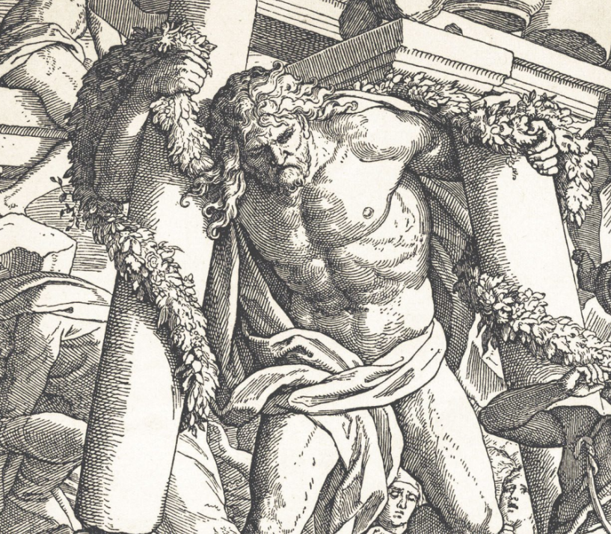
ES GIBT KEINE KULTURELLE IDENTITÄT
我认为关于文化“身份”的辩论存在先天缺陷。 所以我想提出一个概念上的转变：我们不应该用差异来描述文化多样性，而应该用距离的概念来看待它； 我们不应该从“身份”的角度来理解它们，而应该从“资源”和生育力的角度来理解它们。 最后，很容易看出，无论从哪个层面看，文化的特征都是同时具有多样性和独特性。 或者反过来说：人们必须摆脱舒适但同时又绝望的神话观念，即在某个时候存在一种文化统一性身份，然后多样化，就好像被诅咒（巴别塔）或在最少的并发症。 因此，我宁愿说文化的本质是它在多样性和统一性之间的张力或距离中展开。
另一方面，试图以差异的形式对待文化的多样性的结果是，文化被孤立并固定在它们的身份中。 但这是不可能的，毕竟文化的特点是它会变异和改变——这是一个很有分量的反对意见，因为它指的是文化的基本性质。 不再变化的文化是死的，“变”是文化的本源，因此无法固定文化特征，也谈不上文化身份。 如何描述法国文化，如何定义其身份？ 拉封丹会是你的英雄还是兰波？ Rene Descartes 还是 André Breton？ 当然，一个人对法国文化的描述并不比另一个更好；我们发现它恰恰是在这两者之间的“距离”中：在两者之间相对的张力中，或者恰恰在“中间”打开在它们之间，构成了丰富的法国文化。 我们也可以说：这是他们的“资源”。 因此，人们应该以一种不再由“它的”文化决定的方式重新思考主体与文化之间的关系。
全世界的“价值观”，就像现在一样，需要一种追随者，人们总是可以问自己它依赖于什么：它是否不总是有点武断，至少是相对的，它是否真的依赖于任何人更隐秘、更深入的联系，基本上不是很清楚，而且无论如何都难以证明。 在这一点上，价值观有恢复到我刚才批评的文化认同的危险。 另一方面，资源不是意识形态的（它们不是建立在“系统”中的）：它们完全是根据它们的效果来衡量的，可以通过它们的使用来衡量。 在没有任何伟大真理的情况下，它的有效性是自我肯定的。资源也不“自夸”； 你不必宣扬它们——价值观的另一个不同之处，它总是要求皈依或至少要求批准。 而且，价值观可能是矛盾的，甚至是相互排斥的：如果我坚持“基督教价值观”，我会发现很难同时持有无神论价值观； 或者我必须做出妥协，资源不是相互排斥的。 我可以从其中一个中受益，也可以从另一个中受益。 他们不是限制他们，而是加起来。 因此，距离的概念使我们能够在真正意义上思考起源，也就是说，不是固定它，而是将其理解为进化发展的一部分。 与其假设一个稳定的、绝对固定的，因为它是从天而降的，并且无法为任何正当的共同物种（“人”、“人性”或“共同的眼底”）所接近，文化的多样性由此展开，让我们远离起源和起源历史中间的转变。 距离意味着打开的距离，将分离的事物并置，揭示“中间”，使曾经分离的术语处于紧张状态并迫使它们相互注视。 在距离所开辟的“间”中，两个词可以联系起来，抛开自足性，超越自我指涉的局限。 此外，我不把未来的主体想象成一个尚未出生的人，或者可能有一张未知的面孔：就好像这是在等待另一个启示，一个新的真理。 因为在我们有限的世界中，对这样一个别处的希望来自哪里？ 相反，我把这个未来的主体看作一个不再“依赖”的主体：陷入一个特定的真理，一个“玻璃酒杯”的真理，它宣称自己是教条和排他性的，而是作为一个从语言中产生的主体或者特定的环境通过其他语言和其他环境传播，利用两者的资源。 既不是通过混合（或混淆）文化和智力形式的多样性，也不是通过将它们简化为能够达成共识并据称“更宽容”的版本，这等同于同一件事：因为文化形式很重要，因为它创造了距离和独特性，因此具有创造性。 在一个无法进一步全球化的世界里，没有可梦想的来世，也没有可去的遥远目的地，只有介于两者之间才能发现新资源：如果“跨文化”的概念有任何意义，它只能在于将这种“介于两者之间”，即这种对话，发展成为世界和文化的新维度。

